Slide 1
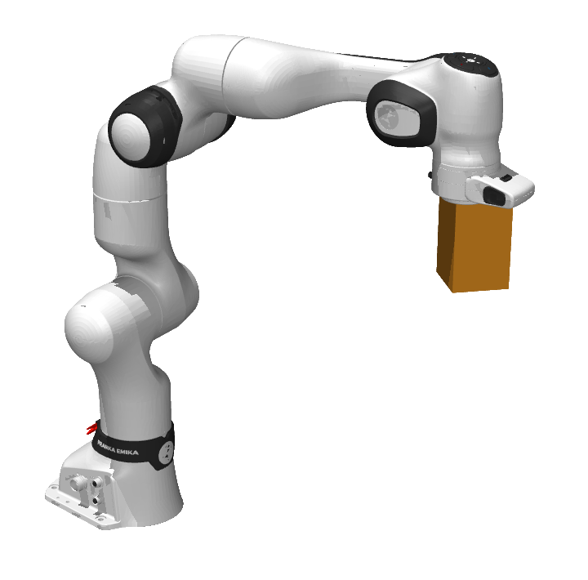
MOTIVATION
잘 움직이는 디지털 트윈은, 물리도 맞을까?
Fidelity Is Not Identification
Structure-Aware Calibration of Robot Digital Twins
이 논문이 구분하는 두 가지
① 측정한 동작을 재현하는가?
② 실제로 바뀐 부품과 물성을 찾았는가?
동기 → 알고리즘 → 영상·결과 → 한계
SAPC · 학생 설명용 | main.tex · Introduction
01 / 20
Notes:
오늘의 목표는 회귀 오차를 줄이는 방법만 배우는 것이 아닙니다. 같은 움직임을 만들어도 질량이 잘못된 링크에 배치될 수 있음을 이해하고, 도구 교체에서 왜 문제가 드러나는지 설명합니다. 선수 지식은 관절 위치와 토크, 최소제곱의 개념 정도입니다. 약 25~35분 설명을 가정했습니다. 원고의 영어 제목을 소개한 뒤 질문을 먼저 던지세요.
Source: main.tex · Introduction

Slide 2
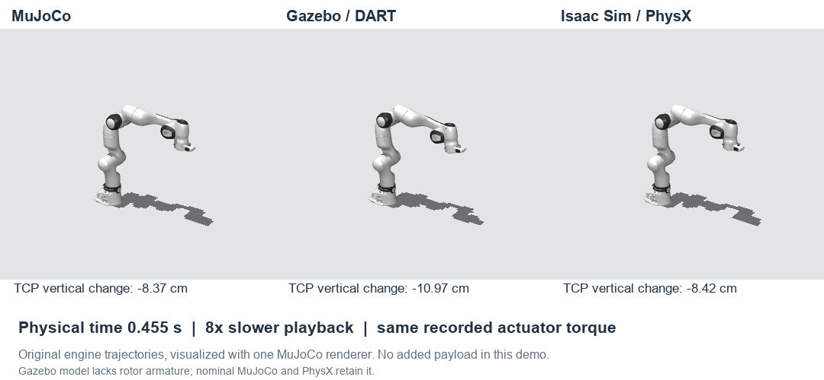
MOTIVATION · VIDEO 1
같은 토크를 넣어도 움직임은 달라진다
질문: 이 차이를 payload, 링크 관성, 관절 마찰 중 어디에 보정해야 할까?
SAPC · 학생 설명용 | intro_motion/*.npz
02 / 20
Notes:
슬라이드 쇼에서 영상을 재생합니다. MuJoCo TCP를 아래로 10 cm 내리는 0.65초 토크를 세 엔진에 그대로 입력한 로그입니다. 8배 느린 재생입니다. 동일 초기상태와 동일 명령 토크를 사용하지만 Gazebo 모델에는 rotor armature가 없고 MuJoCo/PhysX에는 있습니다. 영상은 각 엔진의 실제 저장 궤적을 하나의 MuJoCo 렌더러로 시각화했습니다. 엔진 고유 화면 캡처가 아닙니다. 이 예시는 추가 payload가 없는 nominal 조건이며 본 실험의 0.8 kg 또는 앞선 intro의 별도 100 g 사례와 구분하세요.
Source: intro_motion/*.npz

Slide 3
MOTIVATION
보정값에는 “어디가 바뀌었는가”라는 주소가 필요하다
기존 twin T₀
질량·관성·마찰의 기준값이 이미 있다.
물리 시스템의 변화
도구 장착 / 관절 마모 / 부품 교체
→ 기준값에서 달라진 양 Δparameter를 찾는다.
서비스 중 유지보수
도구를 떼면, 도구에 해당하는 보정만 제거한다.
논문의 prior: 물성 변화는 소수의 링크·관절에 집중되어 있다.
SAPC · 학생 설명용 | §3 · §5.3
03 / 20
Notes:
캘리브레이션은 기존 nominal twin의 물성을 업데이트하는 작업입니다. 새 로봇 전체를 처음부터 식별하는 상황과 다릅니다. payload 변경이나 관절 마모처럼 소수 부위가 바뀐다는 sparse-change prior를 사용합니다. 같은 토크를 내도록 링크 질량을 분산시키는 모델도 좋은 재생 결과를 낼 수 있지만, 도구를 제거할 때 무엇을 지워야 하는지 잘못 판단할 수 있습니다.
Source: §3 · §5.3

Slide 4
EXPERIMENTAL SETUP
정답을 아는 로봇을 만들어 attribution을 평가한다
바뀐 위치
주입한 변화
Flange / link 7
Payload 0.8 kg
Payload CoM
(20, −15, 60) mm
Link 3
질량·관성 +12%
Joint 4
Δfc = 1.66 Nm; Δfv = 0.34 Nm·s/rad
Joint 6
Coulomb +0.66 Nm
참 support = {link3, link7, joint4, joint6}; 이 네 그룹을 다시 찾는가?
SAPC · 학생 설명용 | Table 1 · fr3_twin.GAP_TRUE
04 / 20
Notes:
실제 하드웨어에서는 참 관성 파라미터를 정확히 알기 어렵습니다. 이 논문은 FR3 시뮬레이터에 정확히 알려진 차이를 주입해서 attribution을 정량화합니다. payload는 flange에 0.8 kg, 편심 CoM입니다. link3 질량/관성은 12% 증가, joint4에는 Coulomb과 viscous 증가, joint6에는 Coulomb 증가입니다. 표시된 블록은 시각화용이며 실제 실험은 관성 필드로 구현됩니다. CoM 좌표는 flange의 payload 로컬 프레임입니다.
Source: Table 1 · fr3_twin.GAP_TRUE

Slide 5
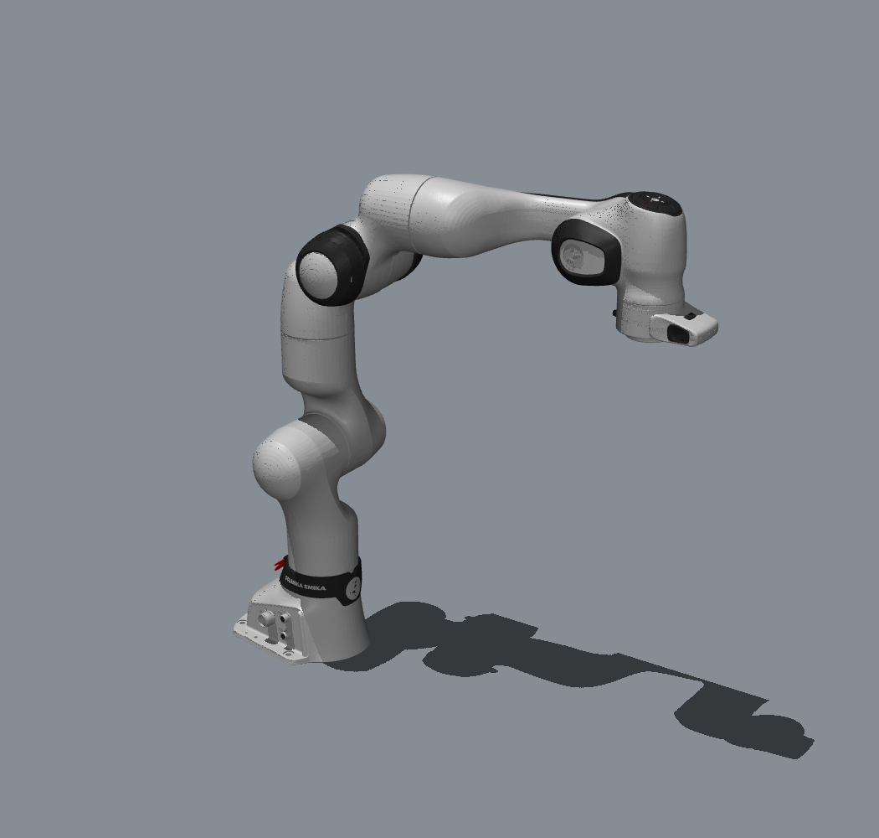
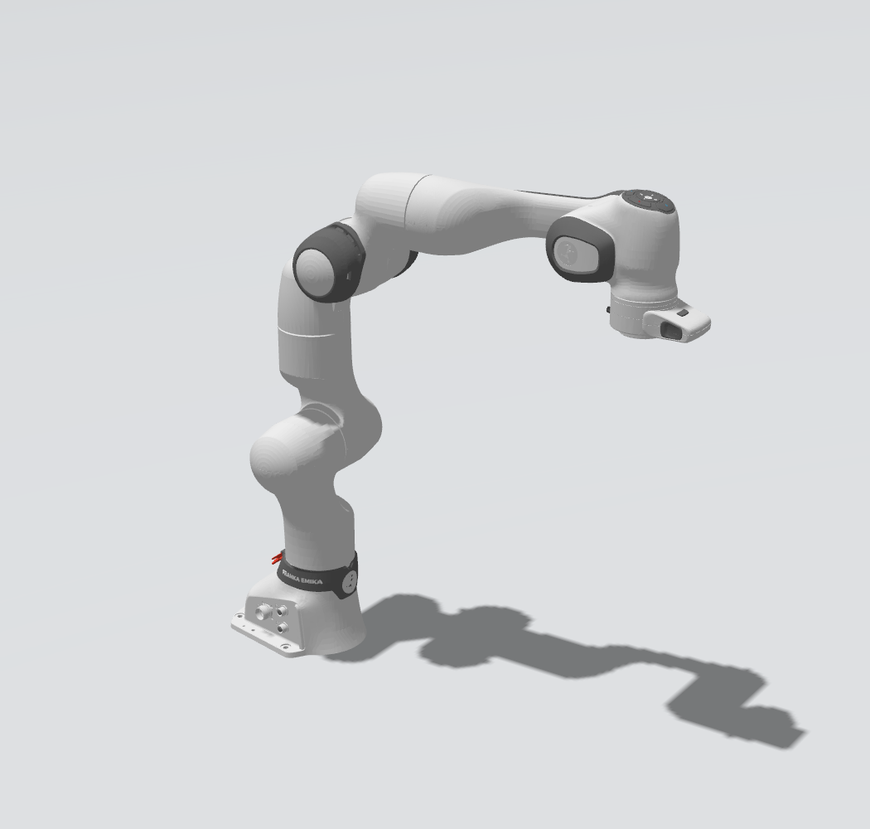
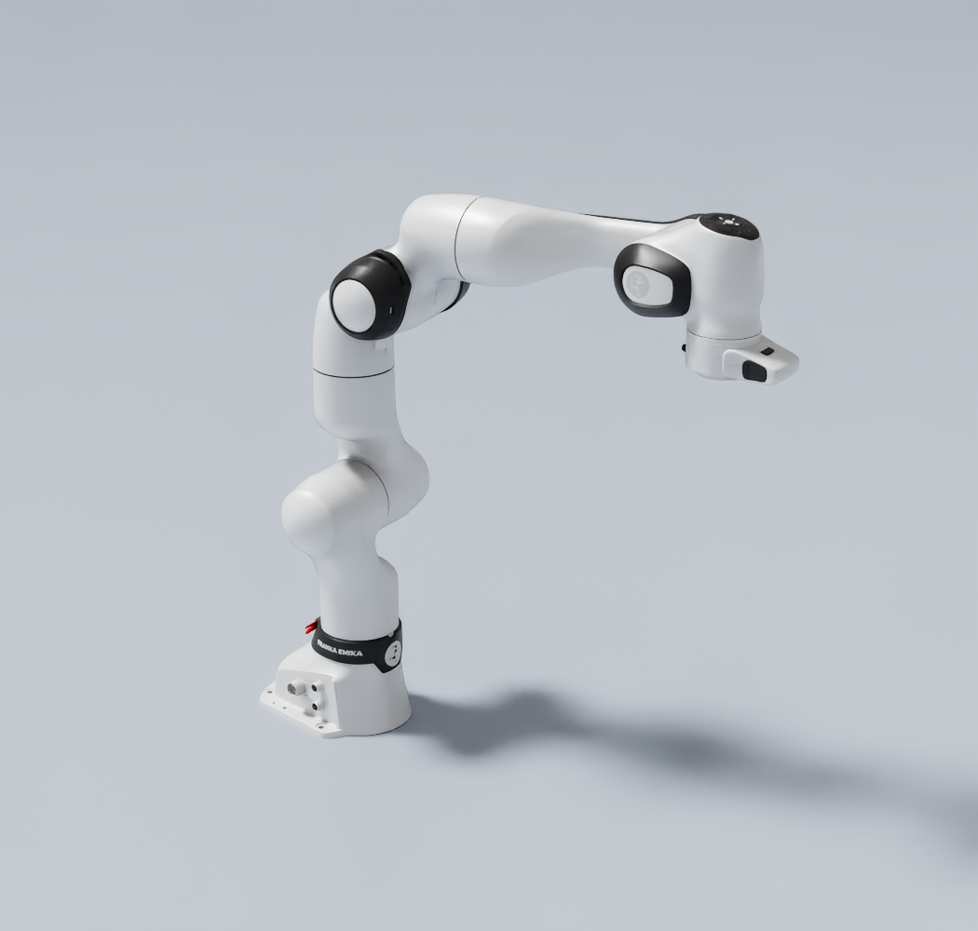
EXPERIMENTAL DESIGN
세 종류의 reference, 보정 대상은 항상 MuJoCo
MuJoCo
Gazebo / DART
Isaac / PhysX
같은 엔진 · 정답 복원
엔진 간 검증 ①
엔진 간 검증 ②
MuJoCo twin: 동일한 library와 write-back
학습: 3 × 20 s 검증: 2 × 20 s 로그: 1 kHz
측정 노이즈 ×0 / ×1 / ×3 · SG 미분 · 궤적 단위 검증
엔진의 차이와 주입한 물성 차이를 함께 평가하되, 두 원인을 구분한다.
SAPC · 학생 설명용 | §5.1 · Appendix C
05 / 20
Notes:
MuJoCo controlled는 정답 복원 가능성을 가장 명확하게 평가합니다. Gazebo/DART와 Isaac/PhysX는 엔진이 바뀌어도 패턴이 반복되는지 확인합니다. reference 엔진은 데이터를 생성하고, regressor와 보정 결과는 MuJoCo twin에 속합니다. train seeds 1~3과 validation 11~12는 분리되어 있으며 각 20초입니다. 1 kHz 로그에서 측정 노이즈를 주입하고 SG로 미분합니다. ×1은 encoder quantization 1e-4 rad, jitter 1e-5 rad, torque noise 0.05 Nm입니다.
Source: §5.1 · Appendix C

Slide 6
CORE IDEA · IDENTIFIABILITY
같은 토크를 만드는 파라미터는 하나가 아닐 수 있다
설명용 비유: 측정값이 a + b만 알려준다면
a = 0.8 b = 0.2
a = 0.2 b = 0.8
측정값 a + b = 1.0
측정값 a + b = 1.0
FR3의 관성 파라미터
70개 → 독립 조합 43개 + null 방향 27개
동작 검증으로 구별할 수 없는 부분에는 물리적 prior와 식별 한계 보고가 필요하다.
SAPC · 학생 설명용 | §4.6 · structural audit
06 / 20
Notes:
위의 두 상자는 실제 FR3 식이 아니라 비유입니다. 한 측정이 a+b만 알려주면 (0.8,0.2)와 (0.2,0.8)을 구분하지 못합니다. FR3에서도 70개 inertial parameters 중 torque에 영향을 주는 독립 조합은 43개이고 null space는 27차원입니다. 데이터가 이 structural rank에 도달해도 개별 파라미터의 유일성이 생기지 않습니다. 정확히 null 방향만큼 다른 두 모델은 같은 friction/actuation/integration 조건에서 모든 free-space dynamics가 같습니다. 실제 fitted models에는 noise와 작은 fitting 차이가 있으므로 결과는 근사적으로 해석합니다.
Source: §4.6 · structural audit

Slide 7
VALIDATION FRAMEWORK
평가는 하나의 오차 점수로 끝나지 않는다
Behavioral fidelity
Physical attribution
Residual discrepancy
토크를 맞히는가?
말단 궤적을 따라가는가?
새 접촉 과제를 수행하는가?
어느 링크·관절이 바뀌었나?
질량·CoM·마찰 크기가 맞나?
노이즈가 바뀌어도 안정적인가?
참 파라미터를 넣어도
남는 엔진·마찰법칙·접촉 차이
→ 로봇 물성 오류와 구분
NRMSE: nominal = 1 TCP RMSE: 단위 mm Support: 선택된 물리 그룹
같은 행동을 보였다는 사실은 “물성이 맞다”는 증거와 다르다.
SAPC · 학생 설명용 | Definitions 1–2 · §3.4
07 / 20
Notes:
TCP는 tool centre point, 로봇 말단 위치입니다. RMSE는 제곱오차 평균의 제곱근이며 작을수록 좋습니다. torque NRMSE는 nominal residual RMS로 정규화하므로 nominal은 1입니다. 다른 reference끼리는 분모가 달라 단순 순위 비교를 피합니다. Behavioral fidelity는 관찰된 출력, physical attribution은 보정의 위치와 크기, residual discrepancy는 true-parameter twin에도 남는 차이입니다. 세 숫자의 합이 총오차라는 뜻이 아닙니다.
Source: Definitions 1–2 · §3.4

Slide 8
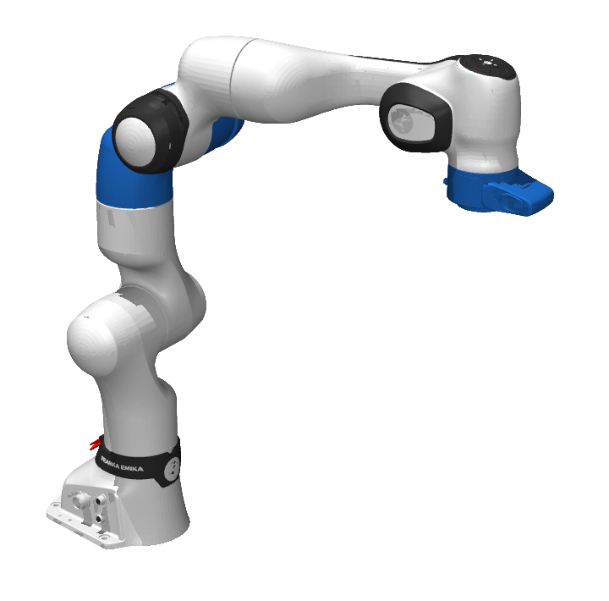
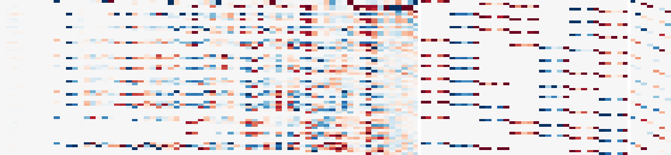
ALGORITHM OVERVIEW
SAPC: 잔차를 물리 그룹의 보정으로 바꾼다
1
2
3
4
5
관측
잔차
물리 library
그룹 선택
실행 가능한 twin
q(t), τ(t)
τ − ID₀
r ≈ Aξ
Forward + CV
Projection → write-back
시뮬레이터가 직접 만든 regressor
출력 보정 함수만 더하는 대신, twin의 물리 파라미터 자체를 갱신한다.
SAPC · 학생 설명용 | §4 · fig_overview
08 / 20
Notes:
SAPC는 structure-aware physical calibration입니다. reference에서 q와 torque를 기록하고 nominal inverse dynamics가 예측한 torque를 뺍니다. 그 residual을 설명하는 physical library를 구성하고, 소수 group을 선택합니다. 마지막으로 일관된 mass/inertia/friction fields에 write-back하여 실제 실행 가능한 simulator를 만듭니다. nominal과 calibrated robot 그림은 실제 MuJoCo 렌더입니다.
Source: §4 · fig_overview

Slide 9
ALGORITHM · LIBRARY
Regressor: 어떤 물성 변화가 어떤 토크를 만드는가?
r = τ − ID₀(q, q̇, q̈) ≈ A ξ
r: 설명할 차이
A: 물리 효과의 사전
ξ: 찾을 보정량
측정 토크 − nominal 예측
한 열 = 한 파라미터의 torque signature
기준 모델에서의 변화량
관성 70
마찰 35
회전자 7
7 links × 10
7 joints × 5
armature
총 112개 계수 · 15개 그룹 = 7 링크 + 7 관절 마찰 + 1 armature 그룹
SAPC · 학생 설명용 | §4.1–4.2
09 / 20
Notes:
Inverse dynamics는 q, qdot, qddot를 주었을 때 필요한 torque를 계산하는 함수입니다. r은 측정 torque와 nominal prediction의 차이, A의 각 열은 한 파라미터 변화의 torque signature, ξ는 찾을 보정 크기입니다. inertia는 mass, first moment mc, origin inertia라는 표준 10개 좌표에서 affine합니다. 질량과 CoM을 따로 선형화했다고 말하면 안 됩니다. physically valid basis body 10개를 더한 ID 호출과 nominal 호출로 link당 11회를 사용합니다. payload는 link7의 inertial increment에 포함됩니다.
Source: §4.1–4.2

Slide 10
ALGORITHM · GROUP SELECTION
Forward 선택: 계수 하나가 아니라 부품 그룹을 추가한다
보정 없음: S = ∅
후보 그룹 하나 추가
Bounded LS + CV
link1 … link7
joint1 … joint7
armature
학습 궤적 일부로 fit
남긴 궤적으로 검증
경로 전체에서: 최적 CV 오차 + 1 SE 이내의 가장 작은 모델을 선택
저노이즈에서 실제 최종 support: {link3, link7, joint4, joint6}
SAPC · 학생 설명용 | §4.4
10 / 20
Notes:
흐름도는 알고리즘의 개념도이며 실제 추가 순서나 CV trace를 재현한 것은 아닙니다. uncorrected twin, 즉 empty support에서 시작합니다. 남은 group 각각을 추가하여 bounded least squares를 풀고 trajectory-wise CV를 비교합니다. 최적 추가를 반복하고, 경로 전체 중 최적 CV score의 one standard error 안에 있는 가장 작은 모델을 선택합니다. 개선이 없으면 멈추며 최대 8 groups입니다. null candidate를 포함해야 nominal data에서 아무 변화도 없다는 결론을 낼 수 있습니다.
Source: §4.4

Slide 11
ALGORITHM · EXECUTABLE TWIN
선택한 계수가 곧바로 실행 가능한 물리는 아니다
① 후보 fit의 bounds
② 선택 후 physical projection
③ simulator-native write-back
질량 하한
총 마찰·감쇠·armature ≥ 0
Pseudo-inertia의 PSD 조건
→ 실현 가능한 강체 관성
Mass / CoM / inertia
Friction / damping / armature
검증 A: 선형 library가 토크를 맞히는가?
검증 B: 실제로 구성한 twin도 같은 성능을 내는가?
Physical consistency와 올바른 attribution은 서로 다른 조건이다.
SAPC · 학생 설명용 | §4.3–4.5
11 / 20
Notes:
Candidate fit에는 mass와 dissipative coefficient bounds가 들어갑니다. full pseudo-inertia PSD 조건은 선택 뒤 projection으로 적용됩니다. 순서를 정확히 전달하세요. 그 다음 native body mass, CoM, principal inertia, joint damping, friction loss, armature에 씁니다. MuJoCo에 native field가 없는 friction basis는 passive generalized force로 적용하며 관성 residual을 외력으로 넣지 않습니다. linear-library NRMSE와 instantiated-twin NRMSE를 별도로 평가하는 이유가 여기에 있습니다. 데이터 전처리는 SG 101 samples, order3, trim0.2s, 200Hz decimation, |qdot|<0.1 rows 제외입니다.
Source: §4.3–4.5

Slide 12
RESULTS · BEHAVIORAL FIDELITY
결과 ① 동작만 보면 Dense와 SAPC는 거의 같다
말단 궤적 오차 (mm; log)
실행 twin 토크 NRMSE
14.430
0.04
10
0.03
0.025
0.024
1
0.02
0.1
0.01
0.027
0.030
0.01
0
Nominal
Dense LS
SAPC
Dense LS
SAPC
Noise ×1 · held-out trajectories: 두 calibrated twin 모두 좋은 행동 재현 성능
SAPC · 학생 설명용 | Table 2 · gate_results.json
12 / 20
Notes:
왼쪽 그래프는 logarithmic y-axis입니다. nominal의 14.43 mm에 비해 Dense와 SAPC는 약0.03mm입니다. 오른쪽은 executable twin의 torque NRMSE로 각각 .025와 .024입니다. library NRMSE는 두 방법 모두 .041입니다. 이 그래프만 보고는 Dense와 SAPC의 물성 차이를 알 수 없습니다. numerical and sensor noise 수준에서 보이는 작은 차이를 중요한 성능 우위로 해석하지 마세요.
Source: Table 2 · gate_results.json

Slide 13
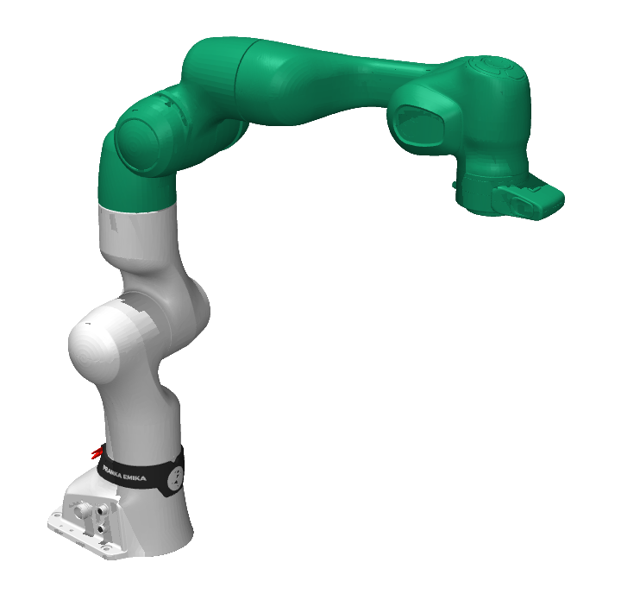
RESULTS · PHYSICAL ATTRIBUTION
결과 ② 같은 움직임 뒤에 다른 물성 설명이 숨어 있다
항목
Dense LS
SAPC
Payload (true 0.8 kg)
0.130
0.794
Payload CoM error
368 mm
1.3 mm
Dense LS
SAPC
선택 그룹 수
15
4
물리 일관성 제약을 넣은 Dense LMI도 payload ≈ 0.130 kg
행동 오차가 아니라 “보정이 어느 부품에 배치되는가”에서 차이가 난다.
SAPC · 학생 설명용 | Table 2 · counterfactual.json
13 / 20
Notes:
이제 보는 대상을 trajectory에서 parameters로 바꿉니다. true payload는 .8kg이고 Dense는 .130kg, SAPC는 .794kg입니다. CoM error는 368mm와1.3mm입니다. Dense+PSD-LMI baseline도 .130kg이므로 Dense가 단지 물리적으로 불가능해서 실패했다는 설명은 성립하지 않습니다. 링크별 질량 보정 그림에서 SAPC는 link3와7, Dense는3~7에 분산합니다. SAPC의 link3 mass increment .13kg은 true .269kg와 다르며, 이 scalar는 structural null 방향 때문에 유일하지 않습니다.
Source: Table 2 · counterfactual.json

Slide 14
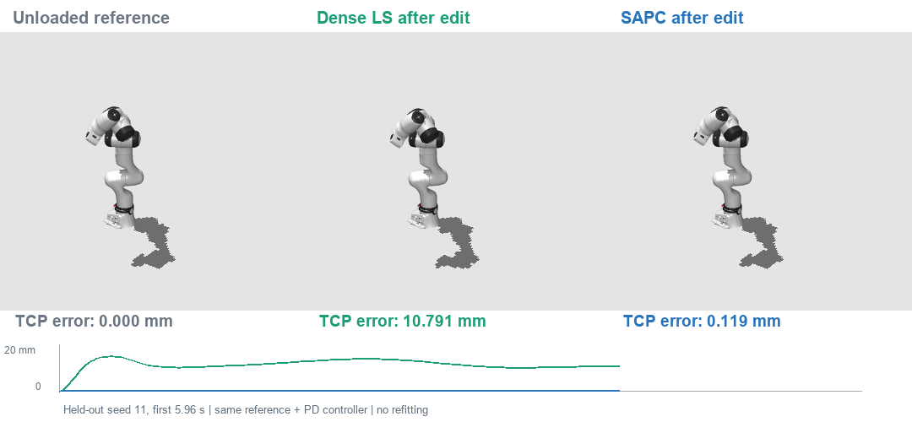
RESULTS · VIDEO 2
영상: payload를 제거한 뒤 같은 궤적을 추종한다
같은 목표 궤적·PD 제어기 / 재식별 없음 / 아래 곡선은 실제 TCP 오차(mm)
SAPC · 학생 설명용 | counterfactual saved fits → seed 11 replay
14 / 20
Notes:
두 번째 영상입니다. reference에서 payload만 제거합니다. 두 calibrated twin에서는 link7의 identified inertial increment만 지우고 나머지 보정은 유지합니다. 재식별은 하지 않습니다. 저장된 noise×1 coefficients로 기존 held-out seed11의 처음6초를 새로 재생한 시각화이며, 표의 두20초 궤적 평균과 동일 통계는 아닙니다. 세 화면은 같은 joint reference와 nominal-feedforward PD law를 사용합니다. closed-loop이므로 torque는 각 상태에 따라 달라집니다. 첫 영상의 same recorded torque와 구분하세요. 아래 error trace는 실제 TCP 오차이고 움직임을 확대하지 않았습니다.
Source: counterfactual saved fits → seed 11 replay

Slide 15
RESULTS · EDIT TEST
결과 ③ 도구를 바꾸면 attribution의 실용적 차이가 드러난다
Dense LS
SAPC
Replay TCP RMSE (mm; log)
Payload 제거 후
11.734
11.730
11.73 mm
10
0.099 mm
1
0.099
0.100
0.1
무보정 twin: 2.60 mm
Dense는 무보정보다 악화
0.027
0.030
0.01
기존 payload
Payload 제거
새 tool 0.5 kg
도구의 질량을 다른 링크에 분산시켜 두면, 도구만 지워도 그 영향이 남는다.
SAPC · 학생 설명용 | Table 3 · counterfactual.json
15 / 20
Notes:
표와 그래프는 논문의 두20초 held-out trajectories 평균입니다. 영상을 위한 짧은 seed11 값과 혼동하지 마세요. Payload 제거 후11.73 대.099mm, 새.5kg tool로 교체 후11.73 대.100mm입니다. 아무런 edit 없이 빠르고큰새motion에서는 Dense .022와SAPC .030mm로 둘 다 잘합니다. 따라서 단순한 out-of-distribution trajectory 문제가 아니라 component-level model edit에 따른 차이입니다. unloaded reference에는 link3 및 joint4/6 변화가 남아서 nominal twin 오차가0이 아닙니다.
Source: Table 3 · counterfactual.json

Slide 16
RESULTS · STABILITY & CONTROL
결과 ④ 좋은 support가 우연한 노이즈 때문은 아닌가?
조건
link7 / j4 / j6
link3
link4
MuJoCo ×1 (n=20)
모두 20/20
20/20
0/20
PhysX ×1 (n=10)
모두 10/10
10/10
0/10
MuJoCo ×3 (n=10)
모두 10/10
8/10
2/10
PhysX ×3 (n=10)
모두 10/10
7/10
3/10
Payload mean ± std
MuJoCo: 0.794 ± 0.001 kg PhysX: 0.795 ± 0.001 kg
Negative control: nominal PhysX에서 10/10회 아무 보정도 선택하지 않음
SAPC · 학생 설명용 | Table 4 · stability.json / isaac_stability_v2
16 / 20
Notes:
같은 simulator trajectory를 고정하고 measurement noise만 다시 뽑았습니다. MuJoCo ×1은 20회, PhysX ×1은 10회, ×3은 각 10회입니다. Payload와 두 friction group은 모두 안정적입니다. Link3는 높은 노이즈에서 MuJoCo 8/10, PhysX 7/10이며 나머지는 link4로 대체됩니다. 이것은 식별 가능성의 한계를 숨기지 않는 결과입니다. 선택 빈도 10/10이 정답 확률 100%라는 뜻은 아닙니다. Nominal PhysX control은 매번 empty support를 선택하여 주입하지 않은 물리 fault를 만들지 않았습니다.
Source: Table 4 · stability.json / isaac_stability_v2

Slide 17
RESULTS · CROSS-ENGINE
결과 ⑤ 엔진이 달라도 행동과 attribution의 분리는 반복된다
Reference → MuJoCo
Dense TCP
SAPC TCP
Dense mass
SAPC mass
Gazebo / DART
0.34 mm
0.29 mm
0.131 kg
0.797 kg
Isaac / PhysX
0.26 mm
0.26 mm
0.131 kg
0.795 kg
Gazebo: 모델 표현 차이도 찾아냄
PhysX: 물성이 같으면 수정하지 않음
빠진 rotor armature를 nominal 데이터로 식별
보정 전 0.52 mm → 보정 후 0.11 mm
Armature 보존 · nominal control은 empty
주입 조건에서는 네 그룹을 복원
Cross-engine 차이는 “설명 가능한 물성 차이”와 “남는 모델 차이”로 나눠 본다.
SAPC · 학생 설명용 | Table 7 · cross-engine analysis
17 / 20
Notes:
두 reference 모두 보정 대상은 MuJoCo입니다. Gazebo는 Dense 0.34 mm, SAPC 0.29 mm이고 PhysX는 둘 다 0.26 mm입니다. 그러나 payload는 Dense 약 0.13 kg, SAPC 약 0.8 kg입니다. Gazebo의 SDF에 armature가 없어 nominal 자료만으로 그 차이와 joint7을 찾고 0.52에서 0.11 mm로 줄입니다. PhysX는 armature를 보존하며 nominal control에서 보정 없음으로 결론 납니다. PhysX friction은 library와 같은 analytic law이므로 전혀 다른 마찰 모델에 대한 보편적 일반화로 주장하지 않습니다.
Source: Table 7 · cross-engine analysis

Slide 18
RESULTS · UNSEEN CONTACT
접촉을 잘 예측해도 올바른 물성이 입증되는 것은 아니다
Probe–plate press · 개념도
MuJoCo press
Reference
Dense LS
SAPC
접촉 시작 (s)
1.485
1.486
1.486
Holding force (N)
10.59
10.90
10.90
TCP RMSE (mm)
—
0.72
0.73
26 mm 초기 간격
29 mm 하강 → hold
Calibration: free space only
Contact parameters: 수정하지 않음
새 과제의 성공도 attribution 검증을 대체하지 못한다. 도구 편집 검증이 차이를 드러낸다.
SAPC · 학생 설명용 | Table 6 · contact_Forward.json
18 / 20
Notes:
Free-space data로 학습하고 처음 보는 probe–plate press를 평가합니다. 그림은 protocol 개념도입니다. 초기 간격 26 mm, 하강 29 mm, 1초 hold이며 접촉 물성은 fit하지 않습니다. 동일 엔진에서 Dense와 SAPC는 onset과 hold force를 거의 같게 예측하지만 payload attribution은 다릅니다. 접촉은 empirical test이지 null-space 정리의 직접적인 corollary가 아닙니다. 엔진별 접촉 law 차이는 true-parameter MuJoCo에서도 남습니다. Peak force와 full-waveform RMSE는 solver와 time step에 민감하여 주요 지표로 쓰지 않습니다.
Source: Table 6 · contact_Forward.json

Slide 19
SCOPE & LIMITATIONS
어디까지 믿을 수 있는가: 성공 조건과 식별 한계
다른 변화 패턴에서도 확인
식별 한계가 드러나는 경우
1.2 kg payload → 1.200 kg
다른 관절 마찰·다른 링크 질량에도 적용
분산된 변화에서는 0.8 kg → 0.75 kg
Joint-7 축 위 payload ↔ link6의 alias
Link3의 개별 질량은 유일하지 않음
높은 노이즈에서 link3 ↔ link4 교체
실기 검증 없음 · FR3 한 계열 · sparse-change prior · greedy search
선택 안정성은 고정 궤적에서의 noise resampling 결과이며 “정답 확률”은 아니다.
주장의 범위: 물리 정답을 아는 controlled / cross-engine 조건에서 attribution의 가치를 검증
SAPC · 학생 설명용 | §5.5 · §6.5
19 / 20
Notes:
Main pattern만의 우연을 피하기 위해 7개 추가 패턴을 시험했습니다. 여섯 sparse case 중 네 개는 모든 3개 noise draw에서 정확한 support이며, armature case에는 인접 링크 alias가 있습니다. C5의 joint7 축 위 payload는 link6와 구분하기 매우 어려워 실패합니다. 분산 변화 C7은 prior 위반이지만 주요 payload 0.75 kg과 friction을 회복합니다. 단일 FR3 계열에서의 simulation study이며 hardware cable, compliance, gear friction은 검증하지 않았습니다. SG와 learned surrogate의 비교 결론도 이 1 kHz band-limited 데이터에 한정됩니다. 선택된 group이 옳아도 모든 individual parameter가 유일한 것은 아닙니다.
Source: §5.5 · §6.5

Slide 20
TAKEAWAYS & DISCUSSION
학생이 가져가야 할 세 가지 질문
1
무엇을 맞혔는가?
출력의 일치와 물성의 정답은 다르다.
2
보정은 어디에 속하는가?
SAPC는 소수의 물리 그룹을 선택하고 native twin에 기록한다.
3
부품을 바꿔도 쓸 수 있는가?
Payload 제거·교체가 attribution의 실용적 가치를 드러낸다.
토론: 관절 하나를 정비했다면, twin에서 어떤 보정만 되돌리고 무엇을 검증할까?
SAPC · 학생 설명용 | Conclusion · teaching prompts
20 / 20
Notes:
학생에게 논문을 자기 말로 요약하게 하세요. 첫 질문: 토크 오차가 작으면 왜 질량도 맞다고 할 수 없는가? Null space와 equivalence class를 설명할 수 있어야 합니다. 둘째: 왜 payload 제거는 기존 replay보다 강한 검증인가? 모델의 특정 부위를 편집하기 때문입니다. 셋째: nominal control에서 그룹 하나를 강제로 선택하면 무엇이 잘못되는가? 가짜 fault를 만듭니다. 마지막으로 관절 마찰을 정비한 상황에서 어떤 그룹을 reset하고 어떤 reference와 비교할지 제안하게 하세요. 발표 자료는 main.tex에 기반하며 세부 출처는 각 슬라이드와 manifest에 있습니다.
Source: Conclusion · teaching prompts

